Slide 1
再見小王子
傳說中的小王子續集，小王子強勢回歸！

Slide 2
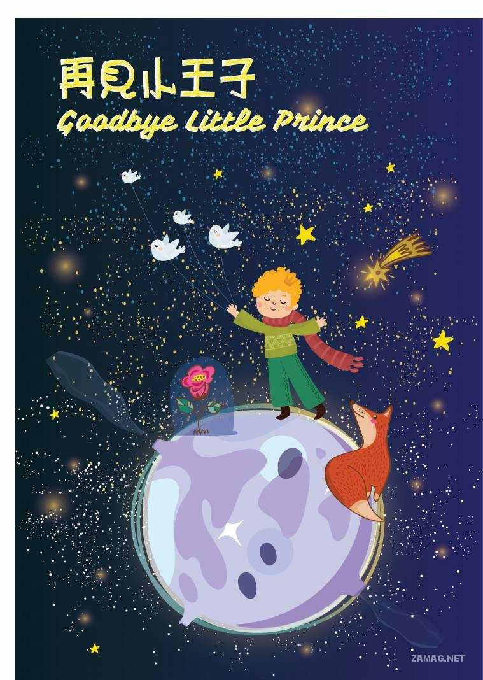
遇見小王子之前... 先提提作者．
作者習慣坐在安樂椅上旅行．
原本打算去一個名字很難唸的地方，
且去的原因就是因為名稱獨特．
不打算去個稀鬆平常、常見的旅遊勝地．
所以老實講，他的所有冒險都是他幻想出來的...

Slide 3
之後他與小王子美麗的邂逅， 也只是他一廂情願的幻想...
不過那個是聲融要報告的了...

Slide 4
進入正題： 冒險的啟程—

Slide 5
他很開心的坐在椅子上
打開地圖找一個順眼、好念的地方，就像—考浦（kyaukpyu）．
然後就坐在安樂椅上開始他的冒險．

Slide 6
在他的幻想中，他在碼頭上花了不少時間尋找知道這個地名的船長
直到他找到一艘船
船長風騷而有魅力
而且，他有大ㄐㄐ

Slide 7
在他狂野而性感的外表之下
藏有一顆體貼溫暖的心

Slide 8
他的那些精彩而不失智識的故事
深深的吸引了作者

Slide 9
直到有一天...

Slide 10
霹靂啪啦霹靂啪啦霹靂啪啦霹靂啪啦霹靂啪啦霹靂啪啦霹靂啪啦霹靂啪啦霹靂啪啦霹靂啪啦霹靂啪啦霹靂啪啦霹靂啪啦霹靂啪啦霹靂啪啦霹靂啪啦霹靂啪啦霹靂啪啦霹靂啪啦霹靂啪啦霹靂啪啦霹靂啪啦霹靂啪啦霹靂啪啦霹靂啪啦霹靂啪啦霹靂啪啦霹靂啪啦霹靂啪啦霹卡蹦！靂啪啦霹靂啪啦霹靂啪啦霹靂啪啦霹靂啪啦霹靂啪啦霹靂啪啦
烏雲密布
烏雲密布
烏雲密布
烏雲密布
烏雲密布
烏雲密布
轟隆！轟隆！轟隆！
淅瀝淅瀝淅瀝淅瀝淅瀝淅瀝淅瀝淅瀝淅瀝淅瀝淅瀝淅瀝
淅瀝淅瀝淅瀝淅瀝淅瀝淅瀝淅瀝淅瀝淅瀝淅瀝淅瀝淅瀝
淅瀝淅瀝淅瀝淅瀝淅瀝淅瀝淅瀝淅瀝淅瀝淅瀝淅瀝淅瀝
淅瀝淅瀝淅瀝淅瀝淅瀝淅瀝淅瀝淅瀝淅瀝淅瀝淅瀝淅瀝
轟隆！轟隆！
趴紮！
趴紮！
趴紮！
趴紮！
趴紮！
趴紮！

Slide 11
霹靂啪啦霹靂啪啦霹靂啪啦霹靂啪啦霹靂啪啦霹靂啪啦霹靂啪啦霹靂啪啦霹靂啪啦霹靂啪啦霹靂啪啦霹靂啪啦霹靂啪啦霹靂啪啦霹靂啪啦霹靂啪啦霹靂啪啦霹靂啪啦霹靂啪啦霹靂啪啦霹靂啪啦霹靂啪啦霹靂啪啦霹靂啪啦霹靂啪啦霹靂啪啦霹靂啪啦霹靂啪啦霹靂啪啦霹靂啪啦霹靂啪啦霹靂啪啦靂啪啦霹靂啪啦霹靂啪啦霹靂啪啦霹靂啪啦
AHHHHH—
桅杆桅杆桅杆桅杆桅杆桅杆桅杆桅杆桅杆桅杆桅
桅杆桅杆桅杆桅杆桅杆桅杆桅杆桅杆桅杆桅杆桅
頭
手臂
前肢
甲板甲板甲板甲板甲板甲板甲板甲板甲板甲板甲板甲板甲板甲板甲板甲板甲板甲板
前肢
身體
大腿
甲板甲板甲板甲板甲板甲板甲板甲板甲板甲板甲板甲板甲板甲板甲板甲板甲板甲板
小腿
大腿
小腿
手臂
船的邊緣

Slide 12
頭
手臂
撲通！
前肢
前肢
身體
大腿
水面水面水面水面水面水面 面水面水面水面水面水面水面水面水面水面水面水面水面水面水面水面水面水面水面水面
小腿
水裡水裡水裡水裡水裡水裡水裡水裡水裡水裡水裡水裡水裡水裡水裡水裡水裡水裡水裡水裡水裡水裡水裡水裡水裡水裡水裡水裡水裡水裡水裡水裡水裡水裡水裡水裡水裡水裡水裡水裡水裡水裡水裡水裡水裡水裡水裡水裡水裡水裡水裡水裡水裡水裡水裡水裡水裡水裡水裡水裡水裡水裡水裡水裡水裡水裡水裡水裡水裡水裡水裡水裡水裡水裡水裡水裡水裡水裡水裡水裡水裡水裡水裡水裡水裡水裡水裡水裡水裡水裡水裡水裡水裡水裡水裡水裡水裡水裡水裡水裡水裡水裡水裡水裡水裡水裡水裡水裡水裡水裡水裡水裡水裡水裡水裡水裡水裡水裡水裡水裡水裡水裡水裡水裡水裡水裡水裡水裡水裡水裡水裡水裡水裡小丑魚裡水裡水裡水裡水裡水裡水裡水裡水裡水裡水裡水裡水裡水裡水裡水裡水裡水裡水裡水裡水裡水裡水裡水裡水裡水裡水裡水裡水裡水裡水裡水裡水裡小丑魚裡水裡水草水裡水裡水裡水裡水裡水裡水裡水裡水裡水裡水裡水裡水裡水裡水裡水裡水裡水裡水裡水裡水裡水裡水裡水裡水裡水裡水裡水裡水裡水裡水裡水裡水裡水裡水裡水裡水裡水裡水裡水裡水裡水裡水裡水裡水裡水裡水草水裡水裡水裡水裡水裡水裡水裡水裡水裡水裡水裡超大熱帶魚裡水裡水裡水裡水裡水裡水裡水裡水裡水裡水草水裡水裡水裡水裡水裡水裡水裡水裡水裡水裡水裡水裡水裡水裡水裡水裡水裡水裡水裡水裡水裡水裡水裡水草水裡水裡水裡水裡水裡水裡水裡水裡水裡水裡水裡水裡水裡水裡水裡水裡水裡水裡水裡水裡水裡水裡水草水裡水草水裡水裡水裡水裡水裡水裡水裡水裡水裡水裡水裡水裡水裡水裡水裡水裡水裡水裡水裡水裡水裡水草水裡水裡水裡水裡水裡水裡水裡水裡水裡水裡水裡水裡水裡水裡水裡水裡水裡水裡水裡水裡水裡水裡水草水裡水裡水草水裡水裡水裡水裡水裡水裡水裡水裡水裡水裡水裡水裡水裡水
大腿
小腿
手臂

Slide 13
然後他就飄到了一座島上
小小的，兩分鐘可以繞一圈

Slide 14
島的中央有一個泉水的源頭
旁邊有水果樹

Slide 15
他心想，至少我不會餓死了
便昏昏睡去...

Slide 16
直到他聽到一個聲音： 「你是老虎獵人嗎？」
他張開眼睛...........

Slide 17
藍天藍天藍天藍天藍天藍天藍天藍天藍天藍天藍天藍天藍天藍天藍天藍天藍天藍天藍天藍天藍天藍天藍天藍天藍天藍天藍
藍天藍天藍天藍天藍天藍天藍天藍天藍天藍天藍天藍天藍天藍天藍天藍天藍天藍天藍天藍天藍天藍天藍天藍天藍天藍天藍
藍天藍天藍天藍天藍天藍天藍天藍天藍天藍天藍天藍天藍天藍天藍天藍天藍天藍天藍天藍天藍天藍天藍天藍天藍天藍天藍
藍天藍天白雲藍天藍天藍天藍天藍天藍天藍天藍天藍天藍天藍天藍天藍天藍天藍天藍天藍天藍天藍天藍天藍天藍天藍天藍
藍天藍天藍天藍天藍天藍天藍天藍天藍天藍天藍天藍天藍天藍天藍天藍天藍天藍天藍天藍天藍天藍天藍天藍天藍天藍天藍
藍天藍天藍天藍天藍天藍天藍天藍天藍天藍天藍天藍天藍天藍天藍天藍天藍天藍天藍天藍天藍天藍天藍天藍天藍天藍天藍
藍天藍天藍天藍天藍天藍天藍天藍天藍天藍天藍天藍天藍天藍天藍天藍天藍天藍天藍天藍天藍天藍天藍天藍天藍天藍天藍
藍天藍天藍天藍天藍天藍天藍天藍天藍天藍天藍天藍天藍天藍天藍天藍天藍天藍天藍天藍天藍天藍天藍天藍天藍天藍天藍
藍天藍天藍天藍天藍天藍天藍天藍天藍天藍天藍天藍天藍天藍天藍天藍天藍天藍天藍天藍天藍天藍天藍天藍天藍天藍天藍
藍天藍天藍天藍天藍天藍天藍天藍天藍天藍天藍天藍天藍天藍天藍天藍天藍天藍天藍天藍天藍天藍天藍天藍天藍天藍天藍
藍天藍天藍天藍天藍天藍天藍天藍天藍天藍天藍天藍天藍天藍天藍天藍天藍天藍天藍天藍天藍天藍天藍天藍天藍天藍天藍
藍天藍天藍天藍天藍天藍天藍天藍天藍天藍天藍天藍天藍天藍天藍天藍天藍天藍天藍天藍天藍天藍天藍天藍天藍天藍天藍
藍天藍天藍天藍天藍天藍天藍天藍天藍天藍天藍天藍天藍天藍天藍天藍天藍天藍天藍天藍天藍天藍天藍天藍天藍天藍天藍
藍天藍天藍天藍天藍天藍天藍天藍天藍天藍天藍天藍天藍天藍天藍天藍天藍天藍天藍天藍天藍天藍天藍天藍天藍天藍天藍
藍天藍天藍天藍天藍天藍天藍天藍天藍天藍天藍天藍天藍天藍天藍天藍天藍天藍天藍天藍天藍天藍天藍天藍天藍天藍天藍
藍天藍天藍天藍天藍天藍天藍天藍天藍天藍天藍天藍天藍天藍天藍天藍天藍天藍天藍天藍天藍天藍天藍天藍天藍天藍天藍
藍天藍天藍天藍天藍天藍天藍天藍天藍天藍
藍天藍天藍天藍天藍天藍天藍天藍天藍藍天藍天藍天藍天藍天藍天藍天藍天藍
藍天藍天藍天藍天藍天藍天藍天藍天藍陸地陸地陸地陸地陸地陸地陸地陸地陸地陸地陸地陸地陸地陸地陸地陸地陸地陸地
藍天藍天藍天藍天藍天藍天藍天藍天藍陸地陸地陸地陸地陸地陸地陸地陸地陸地陸地陸地陸地陸地陸地陸地陸地陸地陸地
藍天藍天藍天藍天藍天藍天藍天藍天藍陸地陸地陸地陸地陸地陸地陸地陸地陸地陸地陸地陸地陸地陸地陸地陸地陸地陸地陸地陸地陸地陸地陸地陸地陸地陸地陸地陸地陸地陸地陸地陸地陸地陸地陸地陸地陸地陸地陸地陸地陸地陸地陸地陸地陸陸地陸地陸地陸地陸地陸地陸地陸地陸地陸地陸地陸地陸地陸地陸地陸地陸地陸地陸地陸地陸地陸地陸地陸地陸地陸地陸
陸地陸地陸地陸地陸地陸地陸地陸地陸地陸地陸地陸地陸地陸地陸地陸地陸地陸地陸地陸地陸地陸地陸地陸地陸地陸地陸
陸地陸地陸地陸地陸地陸地陸地陸地陸地陸地陸地陸地陸地陸地陸地陸地陸地陸地陸地陸地陸地陸地陸地陸地陸地陸地陸
白雲白雲白雲
白雲白雲白雲白雲白雲
白雲白雲白雲
白雲白雲白雲白雲白雲
白雲白
金黃頭髮
金黃頭髮
金黃頭髮
金黃頭髮
金黃頭髮
金黃頭髮
金黃頭髮
金黃頭髮
金黃頭髮
金黃頭髮
金黃頭髮
臉頰臉頰臉頰臉頰臉頰臉頰臉頰臉頰臉臉
頰臉頰臉頰臉頰臉頰臉頰臉頰臉頰臉頰臉頰臉頰臉頰臉頰臉頰臉頰臉頰臉頰臉頰臉頰臉頰臉頰臉頰臉頰臉頰臉
頰臉頰臉頰臉頰臉頰臉頰臉頰臉頰臉頰臉頰臉頰臉頰臉頰
臉頰臉頰臉頰臉頰臉頰臉頰臉頰臉頰臉頰臉頰臉頰臉
頰臉頰臉頰臉頰臉頰臉頰臉頰臉頰臉頰臉頰臉頰臉頰臉臉
頰臉頰臉頰臉頰臉頰臉頰臉頰臉頰臉頰臉頰臉頰臉頰臉頰
臉頰臉頰臉頰臉頰臉頰臉頰臉頰臉頰臉頰臉頰臉臉
頰臉頰臉頰臉頰臉頰臉頰臉頰臉頰臉頰臉頰臉頰臉
臉頰臉頰臉頰臉頰臉頰臉頰臉頰臉頰臉頰臉頰臉頰臉
臉頰臉頰臉頰臉頰臉頰臉頰臉頰臉頰臉頰臉頰臉臉頰臉
頰臉頰臉頰臉頰臉頰臉頰臉頰臉頰臉頰臉頰臉頰臉
頰臉頰臉頰臉頰臉頰臉頰臉頰臉頰臉頰臉頰臉頰
臉頰臉頰臉頰臉頰臉頰臉頰臉頰臉頰臉頰臉
臉頰臉頰頰臉頰臉頰臉頰臉頰臉頰臉頰臉頰
臉頰臉頰頰臉頰臉頰臉頰臉頰臉頰臉頰臉頰
臉頰臉頰頰臉頰臉頰臉頰臉頰臉頰臉頰臉頰
臉頰臉頰頰臉頰臉頰臉頰臉頰臉頰臉頰臉頰
金黃頭髮
金黃頭髮
金黃頭髮
金黃頭髮
金黃頭髮
金黃頭髮
金黃頭髮
金黃頭髮
金黃頭髮
我是
小王子
我是
小王子
大海大海大海大海大海大海大海大海大海大海大海大海大海
大海大海大海大海大海大海大海大海大海大海大海大海大海大海大海大海大海大海
大海大海大海大海大海大海大海大海大海大海大海大海大海大海大海大海大海大海大海大海大海
大海大海大海大海大海大海大海大海大海大海大海大海大海大海大海大海大海大海大海大海大海大海大海
鼻子
笑
大大的微校

